Slide 1

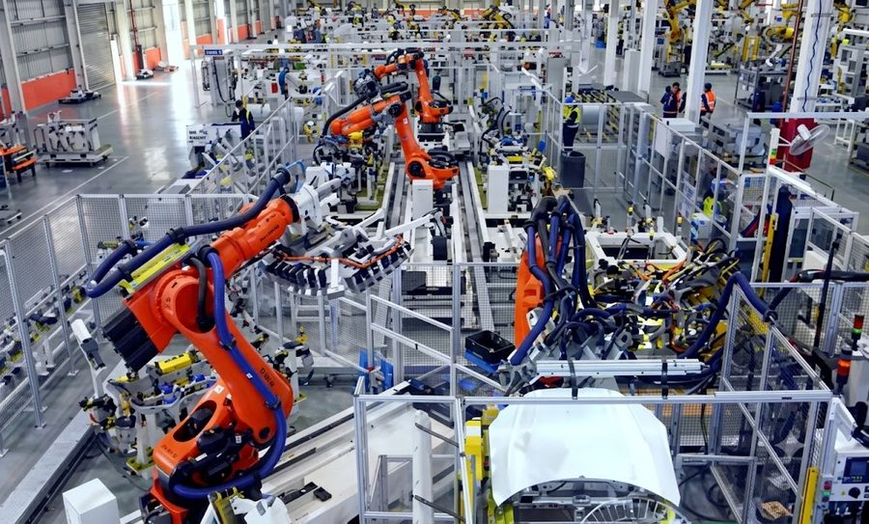
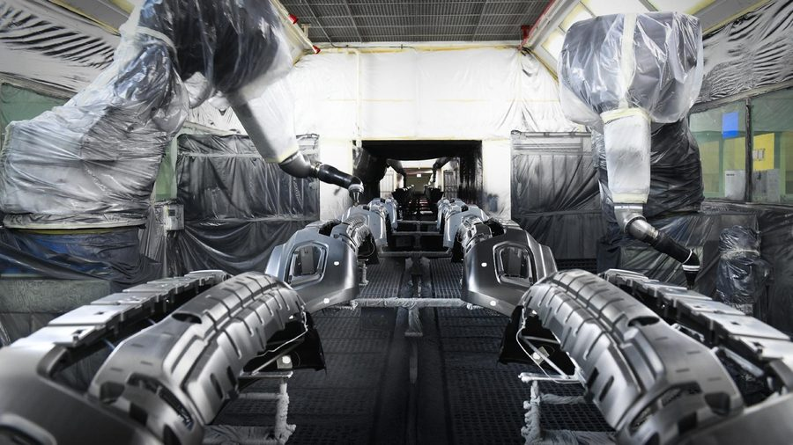
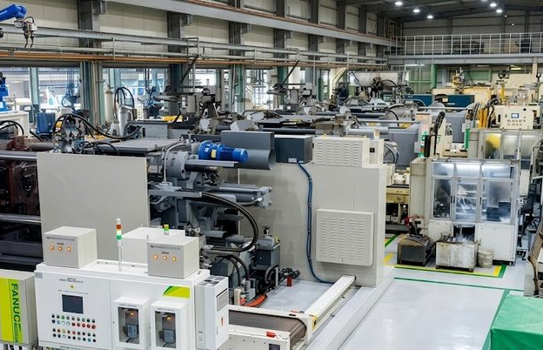
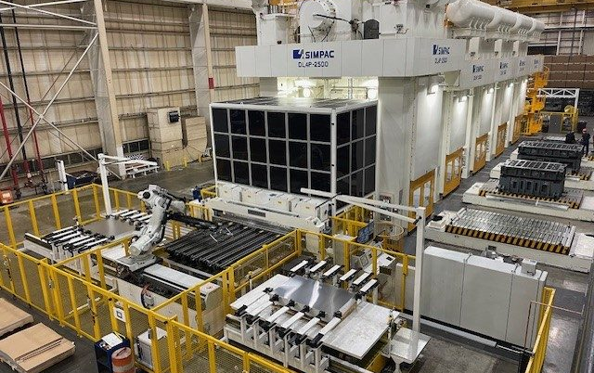
แนวทางระบบ Automation & Paperless (ECM)
Build vs Buy · ข้อมูลประกอบการตัดสินใจของ EVP
PMO · ร่าง 11 พฤศจิกายน 2569
TSAT · Thai Summit Group
คำประกาศคุณภาพของฉัน
“I will not accept, produce and deliver non-quality work”
“ผมจะไม่รับ, ไม่ทำและไม่ส่งมอบงานที่ไม่มีคุณภาพ”
Notes:
วันนี้ขอนำเสนอข้อมูลเพื่อให้ EVP กำหนดแนวทางระบบ ECM ตัวเลขทุกตัวในเด็คมีที่มาและวันที่ ส่วนที่ยังไม่มีข้อมูล เช่น ราคาของผู้ให้บริการ จะเขียนว่ารอใบเสนอราคา ไม่ใส่ตัวเลขประมาณเอง

Slide 2
สิ่งที่ขอให้ EVP ตัดสินใจ
ผลลัพธ์ที่คาดหวัง 4 ข้อ ตามบันทึกเชิญประชุม · และข้อมูลที่มีอยู่จริงวันนี้
1
แนวทางการพัฒนา
In-house / Outsource / Hybrid / ต่อยอด SFM
สถานะข้อมูลวันนี้
• มีแล้ว: ข้อเท็จจริงระบบ SFM (ขนาด · สถาปัตยกรรม · ต้นทุนที่ไม่รวมค่าแรง)
• มีแล้ว: แม่แบบ TCO 5 ปี + Decision Matrix ที่สูตรตรวจแล้ว
• ยังไม่มี: ใบเสนอราคา Bendix · OutSystems · VR
• ยังไม่มี: ขอบเขตระบบ OT / OM จากเจ้าของระบบ
• ยังไม่มี: Business Requirements รายหน่วยงาน
2
โครงสร้างโครงการ
Governance · บทบาทและความรับผิดชอบ
3
เจ้าของโครงการ + ทีม
PM/PMO · ที่ปรึกษา · IT · ผู้ใช้
4
Roadmap เบื้องต้น
ขั้นตอนและด่านตัดสินใจ
ข้อมูลยังไม่พอเลือกผู้ให้บริการวันนี้ — ที่ตัดสินได้วันนี้คือ ข้อ 2–4 และวิธีการเลือก (ข้อ 1)
THAI SUMMIT GROUP
2
Notes:
4 ข้อซ้ายคือสิ่งที่บันทึกเชิญประชุมคาดหวัง ขวาคือสถานะข้อมูลตามจริง ราคาของผู้ให้บริการยังไม่มีสักราย ถ้าตัดสินข้อ 1 วันนี้จะเป็นการตัดสินจากความรู้สึก จึงเสนอให้อนุมัติโครงสร้างโครงการและกระบวนการเลือกก่อน แล้วกลับมาตัดสินข้อ 1 ด้วยตัวเลข

Slide 3
ระบบที่เกี่ยวข้อง และส่วนที่ทับซ้อนกัน
ต้องตกลงว่าแต่ละเรื่องมีระบบเจ้าของเพียงระบบเดียว
ECM (โครงการนี้)
• Workflow อนุมัติเอกสาร
• คลังเอกสารทั่วองค์กร
• HR · F&A · การตลาด · QSM
SFM (TSAT P4)
• ระบบหน้างานโรงงาน
• ใช้งานจริงที่ TSAT4
• ผลิต · คุณภาพ · ซ่อม · คน
ระบบ OT
• Operation Technology
• เครื่องจักร · PLC · SCADA
• [รอระบุขอบเขต + เจ้าของ]
ระบบ OM
• Operation Management
• รายงาน/บริหารการปฏิบัติการ
• [รอระบุขอบเขต + เจ้าของ]
เรื่องที่ทับซ้อน
SFM วันนี้
ระบบเจ้าของควรเป็น
Workflow อนุมัติใบงานหน้างาน (4M · MO · ใบปัญหา)
มี
ให้ที่ประชุมตัดสิน
ทะเบียนแบบฟอร์ม · เลขฟอร์ม · Rev
มี (/doc-forms)
ให้ที่ประชุมตัดสิน — ต้องมีตัวเดียว
ข้อมูลพนักงาน · กะ · OT
มี (ฝั่งหน้างาน)
ให้ที่ประชุมตัดสิน — กำหนดทิศทางการไหล
ข้อมูลเครื่องจักร realtime (OT)
ออกแบบแล้ว ยังไม่ทำ
ให้ที่ประชุมตัดสิน
Dashboard / KPI ผู้บริหาร (OM)
มี (OBEYA · จากข้อมูลรายกะ)
ให้ที่ประชุมตัดสิน — ตัวเลขต้องมีชุดเดียว
THAI SUMMIT GROUP
3
Notes:
ทับซ้อนกันจริงอยู่ 5 เรื่องตามตาราง ถ้าไม่ตกลงตั้งแต่ต้นว่าเรื่องไหนใครเป็นเจ้าของ จะได้ข้อมูลเดียวกันอยู่สองที่และตัวเลขไม่ตรงกัน OT คือ Operation Technology ฝั่งเครื่องจักร OM คือ Operation Management ฝั่งรายงานบริหาร ขอบเขตและเจ้าของยังต้องให้เจ้าของระบบระบุ

Slide 4
ข้อเท็จจริงระบบ SFM วันนี้
ทุกตัวเลขมีที่มาในเอกสาร ECM-PMO_SFM-Facts · ข้อมูล ณ ต.ค.–พ.ย. 2569
87
121
~790 MB
~102,000
หน้าจอ
บัญชีผู้ใช้
ข้อมูลรวม · โต ~300 MB/เดือน
บาท/ปี ตอนนี้ (ไม่รวมค่าแรง)
จุดแข็ง
• ใช้งานจริงทุกวันในโรงงาน · ผูกกระบวนการเฉพาะของ TSAT แล้ว
• โค้ด + ข้อมูลเป็นของบริษัท 100% · ประวัติทุกการแก้อยู่บน GitHub
• ทดสอบอัตโนมัติ 372 ชุดก่อนทุก build
• มีทะเบียนแบบฟอร์ม + audit log อยู่แล้ว
ความเสี่ยงที่ต้องพูดตรงๆ
• พัฒนาโดย 1 คน + เครื่องมือ AI — key-person risk สูง
• ฐาน DR ยังเข้าด้วย anon key (known gap ด้านความปลอดภัย)
• ยังอยู่บนคลาวด์ต่างประเทศ · ไม่มี SSO
• ยังไม่รองรับหลายบริษัท · ไม่ใช่ ECM ทั่วองค์กร
ต้นทุน ~102,000 บาท/ปี ไม่รวมค่าแรงคน — เทียบกับ vendor ได้ต่อเมื่อใส่ค่าแรงเข้าไปด้วย
THAI SUMMIT GROUP
4
Notes:
สี่ตัวเลขบนมาจากการวัดจริง ซ้ายคือจุดแข็ง ขวาคือความเสี่ยงที่ IT จะถามแน่นอน ขอพูดตรงๆ ว่าระบบพัฒนาโดยคนเดียวร่วมกับ AI ถ้าจะใช้เป็นฐานระดับองค์กรต้องมีทีมรองรับ ตัวเลข 102,000 บาทต่อปีไม่รวมค่าแรง จึงยังเทียบตรงๆ กับราคาของ vendor ไม่ได้

Slide 5
ทางเลือกที่จะประเมิน
ประเมินทุกทางเลือกด้วยเกณฑ์และแม่แบบ TCO ชุดเดียวกัน
ก
ข
ค
ง
พัฒนาใหม่เอง
In-house
ต่อยอด SFM
In-house (ส่วนโรงงาน)
จ้าง Vendor ทั้งหมด
Outsource
Platform + พัฒนาเพิ่ม
Hybrid
• ทีมภายในสร้างทั้งหมด
• บันทึกเชิญ: 12–18 เดือน
• ใช้ระบบที่ใช้งานจริงอยู่
• ต้องแก้ gap ความปลอดภัย + ทีม
• Vendor ออกแบบ พัฒนา ดูแล
• บันทึกเชิญ: 4–8 เดือน
• Platform สำเร็จรูปเป็นแกน
• บันทึกเชิญ: 6–12 เดือน
ผู้ให้บริการที่จะขอข้อมูล
ประเภท (ก–ง)
ข้อมูลที่ต้องได้
Bendix
[ยืนยันจาก RFI]
ใบเสนอราคา 5 ปี · scope · SLA · ทีม · ref. ลูกค้า
OutSystems
[ยืนยันจาก RFI]
ใบเสนอราคา 5 ปี · scope · SLA · ทีม · ref. ลูกค้า
VR Intelligence
[ยืนยันจาก RFI]
ใบเสนอราคา 5 ปี · scope · SLA · ทีม · ref. ลูกค้า
THAI SUMMIT GROUP
5
Notes:
บันทึกเชิญมี 3 ทางเลือก เพิ่มทางเลือก ข. ต่อยอด SFM เพราะบันทึกเชิญถามไว้ตรงๆ ว่าส่วนโรงงานจะต่อยอดจาก SFM หรือไม่ ระยะเวลาที่อยู่ในการ์ดเป็นค่าจากบันทึกเชิญ ต้องยืนยันด้วยแผนจริง ผู้ให้บริการแต่ละรายจะอยู่ประเภทไหน รอข้อมูลจาก RFI ไม่ขอระบุเอง

Slide 6
Decision Matrix — ค่าตั้งต้นจากบันทึกเชิญ
ยังเป็นการประเมินเชิงคุณภาพ ยังไม่ผ่านตัวเลข · ขอให้คณะกรรมการให้คะแนนใหม่ในแม่แบบ
เกณฑ์
In-house
Outsource
Hybrid
ระยะเวลาดำเนินการ
12–18 เดือน
4–8 เดือน
6–12 เดือน
เงินลงทุนเริ่มต้น
ปานกลาง
สูง
ปานกลาง
ค่าใช้จ่ายระยะยาว
ต่ำ
สูง
ปานกลาง
ความยืดหยุ่นในการปรับแต่ง
สูงมาก
ปานกลาง
สูง
การควบคุม Source Code
100%
ต่ำ
ปานกลาง–สูง
การพึ่งพา Vendor
ต่ำ
สูง
ปานกลาง
ความเสี่ยงโครงการ
สูง
ปานกลาง
ต่ำ–ปานกลาง
รองรับ Process เฉพาะองค์กร
สูงมาก
ปานกลาง
สูง
การเชื่อมต่อ OT/OM
พัฒนาเอง
Vendor ดำเนินการ
API + พัฒนาเพิ่ม
Security & Compliance
ออกแบบเอง
มาตรฐาน Vendor
Vendor + IT กำกับ
ทรัพยากร IT ที่ต้องใช้
สูง
ต่ำ
ปานกลาง
เพิ่ม: key-person risk
?
?
?
เพิ่ม: ความพร้อม Infra
?
?
?
เพิ่ม: KPI คำนวณจาก raw data อัตโนมัติ
?
?
?
ตกลงน้ำหนักเกณฑ์ก่อนเห็นราคา แล้วให้คะแนน 1–5 · ตัด "ความเหมาะสม: เหมาะสมที่สุด" ออก เพราะเป็นข้อสรุป ไม่ใช่เกณฑ์
THAI SUMMIT GROUP
6
Notes:
ตารางนี้ยกมาจากบันทึกเชิญทั้งหมด แต่ยังเป็นการประเมินเชิงคุณภาพ เพิ่ม 3 เกณฑ์ที่ขาด: ความเสี่ยงเมื่อคนสำคัญลาออก ความพร้อมของ Infra และ KPI ต้องคำนวณจาก raw data อัตโนมัติ ไม่ใช่ให้คนกรอกยอดสรุปรายเดือน เพราะตัวเลขที่กรอกมือช้าและตรวจย้อนไม่ได้ แถวสุดท้ายในต้นฉบับที่เขียนว่า Hybrid เหมาะสมที่สุดขอตัดออก เพราะเป็นข้อสรุปที่ควรมาจากคะแนนรวม ไม่ใช่เกณฑ์ ในไฟล์ Excel มีชีทให้ใส่น้ำหนักและคะแนน ระบบจะไม่คำนวณจนกว่าน้ำหนักครบ 100% และให้คะแนนครบทุกช่อง

Slide 7
TCO 5 ปี — โครงสร้างและสถานะ
แม่แบบ TSAT_ECM_TCO_5Y_Template · ช่องที่ยังว่างถูกนับและแสดงบนสรุป
ทางเลือก
TCO 5 ปี
สถานะ
ก. พัฒนาใหม่เอง
—
รอประมาณการทีม + ค่าแรงจาก HR
ข. ต่อยอด SFM
≥ 1,020,000 บาท
มีแค่ INET + เครื่องมือ AI · ยังไม่รวมค่าแรง ⇒ ต่ำกว่าจริงแน่นอน
Bendix
—
รอใบเสนอราคา
OutSystems
—
รอใบเสนอราคา
VR Intelligence
—
รอใบเสนอราคา
งบลงทุน (Y0)
• License · Implement · Integration
• ย้ายข้อมูล · Infra · อบรม · contingency
รายปี (Y1–Y5)
• Subscription / ต่อผู้ใช้ · MA · Hosting
• Change Request · Security
คนภายใน (Y0–Y5)
• FTE ทีม IT/Dev × ค่าแรง
• FTE ผู้ใช้ที่ช่วย BR/UAT
THAI SUMMIT GROUP
7
Notes:
ตัวเลขเดียวที่มีวันนี้คือของ SFM 1.02 ล้านบาทใน 5 ปี มาจากค่า INET 120,000 กับค่าเครื่องมือ AI 84,000 ต่อปี ราคา INET ยังเป็นราคาที่ไอทีแจ้งปากเปล่า และยังไม่รวมค่าแรง ตัวเลขจริงจึงสูงกว่านี้แน่นอน แม่แบบบังคับให้ทุกทางเลือกนับค่าแรงคนภายในด้วย ไม่งั้นทางเลือกที่ทำเองจะดูถูกกว่าความเป็นจริง

Slide 8
Infrastructure: On-prem · Cloud · Hybrid
สิ่งที่ฝ่าย IT ต้องตอบ ไม่ว่าจะเลือกทางไหน
On-premise
Cloud
Hybrid
ข้อมูลอยู่ที่ไหน
ในบริษัท / DC ไทย
ตามผู้ให้บริการ
แยกตามชั้นข้อมูล
ใครดูแล
IT ทั้งหมด
ผู้ให้บริการเป็นหลัก
แบ่งหน้าที่
ต้นทุน
ลงทุนก้อนแรก + คนดูแล
รายเดือนตามการใช้
ผสม
เข้าจากมือถือนอกโรงงาน
ต้องทำ VPN / proxy
เข้าได้เลย
ต้องออกแบบ
SFM วันนี้ → แผนที่คุยกับ IT แล้ว (20/10)
• ตอนนี้: Render + Supabase 2 project (Cloud ทั้งหมด)
• แผน: ย้ายขึ้น INET (DC ในไทย) · 2 ขั้น
• ขั้น self-host ต้องมีครบก่อน: คนดูแล · backup + ซ้อมกู้ · ทางเข้ามือถือ · แผนตอนล่ม
คำถามถึง IT (ใช้กับทุกทางเลือก)
• มาตรฐาน SSO ขององค์กร (M365?) · นโยบายข้อมูลอยู่ในประเทศ
• backup / DR / SLA ที่ยอมรับได้
• ใครเป็นเจ้าของ integration layer / API
THAI SUMMIT GROUP
8
Notes:
ตารางบนเป็นคุณลักษณะทั่วไปของแต่ละแบบ ยังไม่ได้ผูกกับราคา ซ้ายล่างคือสิ่งที่ SFM คุยกับไอทีไปแล้วเมื่อ 20 ต.ค. ขวาล่างคือคำถามที่ไอทีต้องตอบไม่ว่าจะเลือกแนวทางไหน

Slide 9
ผลกระทบและการเชื่อมโยงกับระบบที่เกี่ยวข้อง
สิ่งที่ต้องระบุใน RFP ให้ทุกรายตอบแบบเดียวกัน
OT · Operation Technology
• ขอบเขต + เจ้าของ [รอระบุ]
• ข้อมูลเข้า-ออก / ความถี่
• ใครเป็นเจ้าของสูตรคำนวณ
OM · Operation Management
• ขอบเขต + เจ้าของ [รอระบุ]
• ตัวเลขมาจาก raw data อัตโนมัติ หรือคนกรอกยอดสรุป?
• ซ้อนกับ SFM ตรงไหน
โครงสร้างพื้นฐาน IT
• SSO / บัญชีผู้ใช้ชุดเดียว
• เครือข่าย · backup · DR
• มาตรฐาน API / integration
ข้อมูลข้ามหน่วยงาน
• master data แต่ละตัวมีเจ้าของคนเดียว
• พนักงาน · ผังองค์กร · cost center
• เลขฟอร์ม/เอกสารชุดเดียว
หลักที่เสนอ
ข้อมูลแต่ละเรื่องมีระบบเจ้าของเพียงระบบเดียว ระบบอื่นอ่านต่อผ่าน API ไม่คัดลอกไปเก็บซ้ำ — ป้องกันตัวเลขไม่ตรงกันข้ามระบบ
THAI SUMMIT GROUP
9
Notes:
4 ด้านที่บันทึกเชิญถาม OT กับ OM ยังต้องให้เจ้าของระบบระบุ หลักที่เสนอคือข้อมูลแต่ละเรื่องมีเจ้าของคนเดียว ซึ่งเป็นหลักเดียวกับที่ SFM ใช้ภายในอยู่แล้ว

Slide 10
ทรัพยากรบุคคลที่ต้องใช้
บทบาทที่ต้องมี · จำนวน FTE กรอกในแม่แบบ TCO ต่อทางเลือก
บทบาท
ช่วงพัฒนา
ช่วงใช้งานจริง
In-house
Outsource
Hybrid
PM / PMO
✓
—
ภายใน
ภายใน
ภายใน
Business Analyst
✓
บางส่วน
ภายใน
Vendor + ภายใน
ภายใน + Vendor
Developer
✓
✓
ภายใน
Vendor
ภายใน + Vendor
Infra / Security
✓
✓
IT
Vendor + IT
IT
Integration (OT/OM/HR)
✓
✓
ภายใน
Vendor
ภายใน + Vendor
Key users (BR / UAT)
✓
บางส่วน
ผู้ใช้
ผู้ใช้
ผู้ใช้
Support / Admin ระบบ
—
✓
IT
Vendor
IT + Vendor
ถ้าเลือกต่อยอด SFM: ต้องมีทีมเพิ่ม (Dev + Infra) — วันนี้มี 1 คน
THAI SUMMIT GROUP
10
Notes:
ตารางบอกบทบาทที่ต้องมีไม่ว่าทางไหน และใครทำในแต่ละทางเลือก ยังไม่ใส่จำนวนคนเพราะต้องได้จาก BR และแผนจริงก่อน แถวล่างพูดตรงๆ ว่าถ้าเลือกต่อยอด SFM ต้องเพิ่มทีม

Slide 11
โครงสร้างโครงการ (Governance)
ตามข้อเสนอในบันทึกเชิญ + การจัดการผลประโยชน์ทับซ้อน
EVP
Sponsor · ตัดสินใจสุดท้าย
Steering Committee
[รอยืนยันรายชื่อ]
Head of IA
ที่ปรึกษา Business & System
PM / PMO
คุณ Dulyatrust
คณะกรรมการประเมิน
IT + IA + ผู้ใช้ · ให้คะแนนทางเลือก
ฝ่าย IT
Infra · Security · Integration · Architecture
Business Users
Qnex · IEC · MTN · HR · F&A · QSM — BR + UAT
Vendor [ถ้าเลือก]
พัฒนา / ติดตั้ง / ดูแลตามสัญญา
PMO เป็นผู้พัฒนา SFM ⇒ PMO เตรียมข้อมูล แต่ไม่ให้คะแนน · IA ทบทวนข้อมูลเปรียบเทียบก่อนเข้า EVP
THAI SUMMIT GROUP
11
Notes:
โครงสร้างตามที่บันทึกเชิญเสนอ เพิ่ม 2 อย่าง คือ Steering Committee และคณะกรรมการประเมินแยกจาก PMO เหตุผลคือผู้ทำหน้าที่ PMO เป็นผู้พัฒนาระบบ SFM ซึ่งเป็นหนึ่งในทางเลือก ถ้าให้คะแนนเองจะมีผลประโยชน์ทับซ้อน จึงเสนอให้ PMO ทำหน้าที่เตรียมข้อมูลอย่างเดียว

Slide 12
ทีมงานโครงการ ECM (ร่าง)
PMO กำกับ 3 ทีม · ชื่อคนที่ยังไม่ได้ตกลง = [รอระบุ]
รายงานต่อ Steering Committee → EVP
PM / PMO
คุณ Dulyatrust
ทีม IT
ทีม OT · Operation Technology
ตัวแทนหน่วยงาน (Business Users)
หัวหน้าทีม: [รอระบุ]
สมาชิก: [รอระบุ]
หัวหน้าทีม: [รอระบุ]
สมาชิก: [รอระบุ]
การตลาด (Qnex)
ตัวแทน: [รอระบุ]
IEC
ตัวแทน: [รอระบุ]
หน้าที่
หน้าที่
Maintenance
ตัวแทน: [รอระบุ]
HR
ตัวแทน: [รอระบุ]
• Infrastructure · Security
• Integration · Technical Architecture
• SSO / บัญชีผู้ใช้ · backup · DR
• ข้อมูลเครื่องจักร (PLC · SCADA · เซ็นเซอร์)
• ส่ง raw data เข้าระบบอัตโนมัติ
• เชื่อมต่อ OT ↔ ระบบงาน
Finance & Accounting
ตัวแทน: [รอระบุ]
QSM
ตัวแทน: [รอระบุ]
ฝ่ายผลิต
ตัวแทน: [รอระบุ]
อื่นๆ [รอระบุ]
ตัวแทน: [รอระบุ]
ตัวแทนหน่วยงาน: ร่วมกำหนด Business Requirements + ร่วมทดสอบ UAT (ตามบันทึกเชิญ)
THAI SUMMIT GROUP
12
Notes:
ร่างทีมงานโครงการ PMO อยู่บนสุด ใต้ลงมา 3 ทีม ทีม IT ดูแล Infrastructure ความปลอดภัย การเชื่อมต่อระบบ และสถาปัตยกรรม ทีม OT ดูแลข้อมูลจากเครื่องจักรให้ไหลเข้าระบบเป็น raw data อัตโนมัติ ตัวแทนหน่วยงาน 7 หน่วยร่วมกำหนดความต้องการและทดสอบระบบ ชื่อคนทุกช่องยังรอแต่ละหน่วยงานส่งชื่อ

Slide 13
RACI — ใครทำอะไร
R ลงมือ · A รับผิดชอบสุดท้าย · C ให้ความเห็น · I รับทราบ · ฉบับเต็มในเอกสาร Charter
กิจกรรม
EVP
Steer.
PMO
IA
IT
Users
Vendor
คกก.
อนุมัติแนวทาง + งบ
A
R
C
C
C
C
—
C
Charter / แผนโครงการ
I
A
R
C
C
C
—
—
Business Requirements
I
I
A
C
C
R
C
—
RFI / RFP + ใบเสนอราคา
I
I
R/A
C
C
C
—
—
ให้คะแนน Decision Matrix
I
A
C
C
R
R
—
R
Architecture · Security
I
I
C
C
R/A
I
C
—
Integration OT/OM/HR
I
I
A
C
R
C
R
—
พัฒนา / ตั้งค่าระบบ
I
I
A
C
C
C
R
—
UAT
I
I
A
C
C
R
C
—
ดูแลหลัง go-live
I
I
C
—
R/A
C
R
—
THAI SUMMIT GROUP
13
Notes:
สรุปจาก RACI ฉบับเต็ม สีส้มคือผู้รับผิดชอบสุดท้าย แต่ละแถวมี A คนเดียว จุดที่ต้องสังเกตคือ PMO ไม่มีตัว R ในแถวให้คะแนน

Slide 14
Roadmap เบื้องต้น
ระยะเวลาแต่ละขั้นให้คณะทำงานยืนยัน · ทุกขั้นมีด่านผ่านก่อนไปขั้นถัดไป
0 · ตั้งโครงการ
1 · Discovery
2 · RFI / RFP
3 · ตัดสินใจ
4 · นำร่อง
5 · ขยายผล
• อนุมัติ Charter
• ตั้ง Steering + คกก.
• ตกลงน้ำหนักเกณฑ์
• BR รายหน่วยงาน
• ขอบเขต OT / OM
• ผังระบบปัจจุบัน
• RFP ชุดเดียวทุกราย
• ประเมิน ก/ข ด้วยเกณฑ์เดียว
• TCO 5 ปีครบทุกช่อง
• คกก. ให้คะแนน
• นำเสนอ EVP
• อนุมัติงบ
• 1 หน่วยงาน
• 1 กระบวนการ
• UAT + บทเรียน
• ทีละหน่วยงาน
• วัดผลก่อน-หลัง
ด่านตัดสินใจที่สำคัญ
• ขั้น 3 เข้า EVP ได้ต่อเมื่อ TCO ทุกทางเลือก "ครบ" (ไม่มีช่องว่าง) และน้ำหนักเกณฑ์ตกลงไว้ก่อนเปิดซองราคา
• ระหว่างนี้ SFM ใช้งานต่อตามปกติ — ไม่มีการตัดระบบหน้างาน
THAI SUMMIT GROUP
14
Notes:
ไม่ใส่วันที่ เพราะยังไม่มีข้อมูลพอจะประมาณ ขั้น 0 ถึง 2 เป็นงานของ PMO ร่วมกับ IT และผู้ใช้ ด่านสำคัญคือขั้น 3 จะนำเสนอ EVP ได้เมื่อข้อมูลครบทุกทางเลือก

Slide 15
ขออนุมัติวันนี้
1
อนุมัติโครงสร้าง Governance + PM/PMO (คุณ Dulyatrust) + ที่ปรึกษา (Head of IA)
2
อนุมัติให้ทำขั้น 0–2 (Discovery + RFI/RFP + TCO) ก่อนตัดสิน Build vs Buy
3
ตั้งคณะกรรมการประเมินทางเลือก แยกจาก PMO
4
มอบให้เจ้าของระบบ OT / OM ระบุขอบเขตและผู้แทน
THAI SUMMIT GROUP
15
Notes:
สรุป 4 ข้อที่ขออนุมัติ ข้อ 2 คือหัวใจ: ขอเวลาเก็บตัวเลขจริงก่อนตัดสินว่าจะทำเองหรือจ้าง

